Slide 1
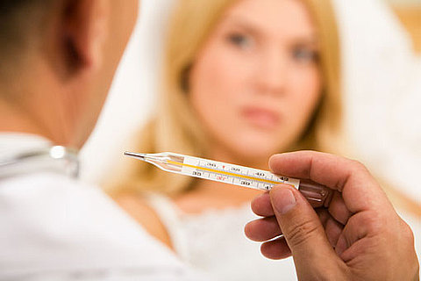
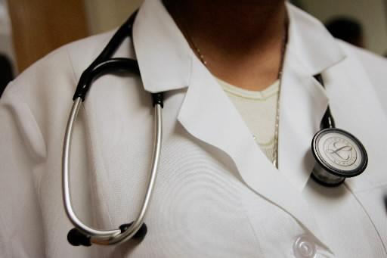
Моя майбутня професія - лікар

Slide 2
Кожен обирає професію ту,яка йому найбільше до душі.Як щодо мене,то мені подобається професія лікаря-педіатра.Адже все наше життя ,починаючи з самого маленького віку,зосередженне в руках лікарів.Та найперше, що ми маємо розуміти-це хто ж такі лікарі.Лікар — медичний фахівець із повною вищою медичною освітою, який професійно займається — підтримкою або відновленням людського здоров'я, через запобігання (профілактика), розпізнавання (діагностика) та лікування захворювань і травм. Це можливо завдяки ґрунтовним знанням з анатомії, фізіології, хвороб і лікування, науки медицини, його досвіту та практики — мистецтва медицини.А от лікарі-педіатри-це лікарі,що займаються здоров’ям дітей.

Slide 3
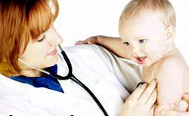
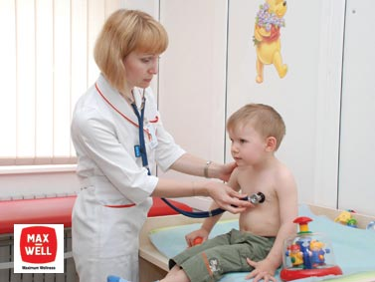

Slide 4
Та яку ж роль відіграє ця професія в житті дитини та й в житті людини в цілому?
Ні в кого не викликає сумніву, що здоров’я дитячого населення є одним із найважливіших елементів економічного, соціального та культурного розвитку будь-якої країни. Ще з часів Радянського Союзу ми часто повторюємо: «Діти – наше майбутнє», «Усе найкраще – дітям», мало замислюючись над глибоким змістом цих фраз. Яке майбутнє чекає на Україну, якщо нині частка дитячого населення віком до 16 років нижча за частку дорослих після 60 років, при тому що здоров’я підростаючого покоління з року в рік погіршується?
До такої ситуації призвели економічні труднощі, зниження уваги до соціальних проблем, безперервне неадекватне реформування системи освіти, проблеми ранньої трудової зайнятості, збільшення інтенсивності впливу на дітей і підлітків факторів екологічного та медико-соціального ризику, погіршення структури харчування, зниження ефективності проведення традиційних профілактичних заходів, висока захворюваність та збільшення числа соціально дезадаптованих дітей.І в цій ситуації нам ніяк не обійтися без педіатрів.Це дуже важка та відповідальна професія,але скільки користі приносить суспільству!!!

Slide 5
Для того щоб стати гарним педіатром потрібно:
1)Мати витримку та стальні нерви.
2)Вміти спілкуватися з дітьми та увійти в їхню довіру.
3) Виконувати свої обов’язки(не порушити клятву Гіпократа).

Slide 6
Обов’язки лікаря:
1)Сприяти охороні та зміцненню здоров’я людей,запобіганню і лікуванню захворювань,надавати своєчасну та кваліфіковану медичну і лікарську допомогу.
2)Безоплатно надавати першу медичну допомогу у разі нещасного випадку,гострого захворювання.
3)Своєчасно і кваліфіковано обстежувати і лікувати пацієнта.
4)Пояснити пацієнтові стан його здоров’я,ціль подальшого лікування і наслідки.
5)Дотримуватись вимог професійної етики.
6)Постійно підвищувати рівень професійних знань та майстерності.
7)Поширювати наукові та медичні знання серед населення.

Slide 7
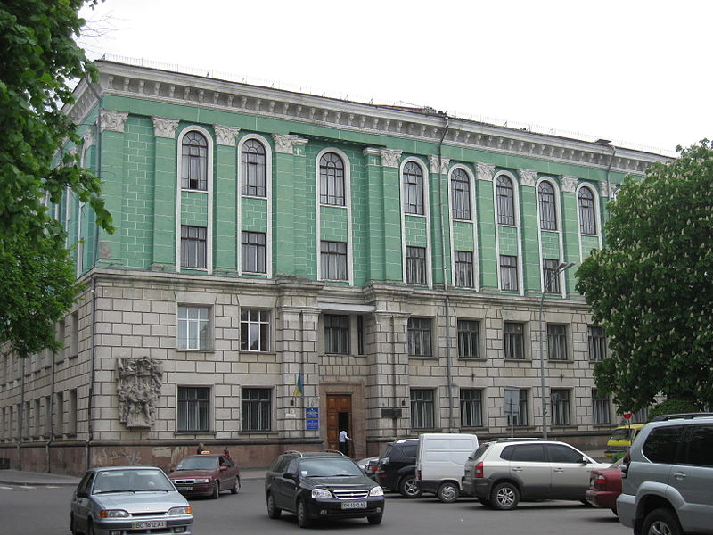
Освіту можна отримати в Тернопільському державному медичному університеті імені І. Я. Горбачевського

Slide 8
Ось така...... Важка і в той же час відповідальна професія лікаря!!! Саме тому ця професія мені дуже подобається.Адже як приємно коли тобі люди дякують за те,що ти вилікував маленьку лудинку-дитину!!!

